Slide 1
病毒的DNA
———剖析一道字符匹配问题解析过程
长沙长郡中学 饶向荣

Slide 2
题目描述
有一种奇特的病毒，它的DNA序列是环状的，而一般的生物的DNA都是线状的，且由科学家发现：生物被此种病毒侵袭的可能性与生物和病毒的DNA序列最大公共长度有关，由于病毒是环状的，所以它可以循环重复的匹配。科学家们经过大量的试验发现：如果生物和病毒DNA序列的最大公共部分的长度还没有病毒的DNA长，病毒是无法安身的，也就是说这个生物被侵染的几率是0，否则，最长公共部分的长度和被侵染的几率满足下面的关系式：
生物被侵染几率=最大公共部分长度 / 生物DNA长度。
任务
现在已知病毒的DNA序列和某生物的DNA序列，你必须求出此生物被侵染的几率是多少。

Slide 3
题目描述
数据范围
病毒的DNA序列长度〈=1000，生物DNA序列长度〈=10⁵。
样例
病毒的DNA序列(环状)为abc，生物的DNA序列为abbcabcabb,那么它们的最长的公共长度为7，最长公共部分为红色部分：bcabcab。

Slide 4
分析和求解
设A为病毒的环状DNA字串，A的长度为N。
设B为生物的线状DNA字串，B的长度为M。
那么题目所求：环串A和线串B的最大可循环公共子串长度。
根据平时的解题经验，很容易想到用动态规划来解此类求公共最大长度的题目，而且稍加分析就可设计相应的动态规划：
设f [i, j] 表示以线串B的第i位和环串A的第j位结尾的最大公共子串的长度。

Slide 5
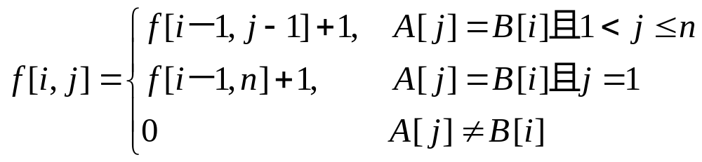
分析和求解
那么动态转移方程：
最后的答案：
空间复杂度为O(N)。

Slide 6
分析和求解
时间复杂度
太高了！
时间复杂度：O(M*N)。n<=1000, m<=10⁵。
优化：
经过分析，不必求出依次所有的f [i, j] ，只有当B[i]=A[j]时，才有必要求f [i, j]，其余的f值全为0。
又因为A,B中的字符只有[‘a’..’z’,’A’..’Z’]，那么只需在开始时用链表记录‘a’..’z’,’A’..’Z’出现的位置,动态规划的过程中就可以实现这个优化。

Slide 7

分析和求解
问题的结症没有解决：
算法的时间复杂度还是没有降低。
很难找到在时间复杂度上有质的飞跃的其它的动态规划。
是否有其他的更好的动态规划！

Slide 8
问题转化
动态规划未用到另一条件:
只有最大公共子串的长度大于等于N时，才有必要计算这个长度。
如何运用此条件？
转换思路，又可以发现：此题实际上比较类似一般字符匹配问题，不同点在于此题有环串存在！
因为环串的匹配起始位置是不定的，与一般的字符匹配问题是不同的。所以不妨先将环串A断开，设为线串C。
a
a
b
c
c
b
A
C

Slide 9
求解的变换
如果最长公共部分长度大于等于N,那么此公共部分中包含C中所有字符。
∵如果最大公共部分的长度小于N的，直接可输出0。
∴ 我们只需考虑最大公共长度大于等于N的情况。
B[i-1]
B[i]
2=
L[i-1]
R[i]
=5
abc
abbcabcabb
C[n]
C[1]
abbcabcabb
abbcabcabb
abbcabcabb
abbcabcabb
abbcabcabb
abbcabcabb
abbcabcabb
那么如果求出从B的第i位和C的第一位起向后循环匹配的最大长度,记为R[i]。
再求出从B的第i-1位和C的最后一位起向前循环匹配的最大长度，记为L[i-1]。

Slide 10
R[i]的求解
R[i]的初步求法为：
枚举B中位置i，和C向后匹配到不能匹配为止，显然匹配的长度可达到M，那么此法的复杂度为O(M²)，复杂度有增无减！
必须考虑避免不必要的匹配:
i
i+n
abc
abbcabcabb
abbcabcabb
abbcabcabb
R[i]
n
R[i+n]
如果从I开始往后逐字比较时，已匹配的长度已经达到了N，那么就没有必要再往后比较了，必然有R[i]=R[i+n]+n成立。

Slide 11
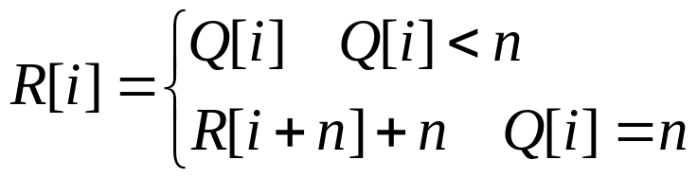
Q[i]的求解
定义Q[i]表示B从位置i开始和C非循环匹配的最大长度。那么求出Q[i]，就求出了R[i]了。
R[i]那么问题等价于求Q[i]，如何求Q[i]?
一般的，到了这一步，我们希望可以通过字符匹配类问题中高效的KMP算法来求出Q[i]。
但稍加分析就会发现:KMP的匹配过程是跳动的，不便于求出所有的Q[i]。

Slide 12
分析和求解
虽然直接运用KMP求Q[i]的计划落空，但是否还可以借鉴KMP的解题思路和特点来设计Q[i]的求法呢？
首先，要使复杂度尽量低，总的匹配次数也就应该尽量少。而KMP解题的一大特点就是：尽量的利用了前面的比较结果，达到了不重复比较被匹配串中已匹配字符的目的。
在Q[i]的计算上是否也可以做到这一点呢？
abc
abbcabcabb
abbcabcabb
abbcabcabb
j
i
k
K为求Q[1..i-1]的过程中, B中已被匹配到最大的位置。
J为匹配到K的起始位置。

Slide 13
分析和求解
为了不重复比较B中已匹配字符，最理想的情况下，我们期望可以直接从k+1位开始向后比较就能求出Q[i]。
显然，如果能直接确定Q[i]+i>=k时，也就是从i位置起，可匹配到的最大位置不小于k，就可以直接从k+1位开始往后逐字比较求Q[i]。
但这样就存在两个问题：
1. 怎么确定Q[i]+i>=k呢？
2. 如果Q[i]+i<k时，又怎么办呢？
KMP算法达到避免重复比较目的的关键点在于：
将匹配串和被匹配串对应起来考虑。

Slide 14
分析和求解
先考虑B串中j到k这一段。显然它和C串的1到k-j+1这段是完全一样的；同样，B中的i位置，对应于C串中的i-j+1位置。
B
abcdabddcdcdccbacabd
j
i
k
1
i-j+1
k-j+1
C
dcdcdccbcabc

Slide 15
分析和求解
求出从C的第i-j+1位和C的第一位开始可匹配的最大长度，记为L。
B
abcdabddcdcdccbacabd
j
i
k
1
i-j+1
k-j+1
C
dcdcdccbcabc
dcdcdccbcabc
L

Slide 16
分析和求解
j
i
k
B
abcdabddcdcdccbacabd
k-i+1
i-j+1
k-j+1
C
dcdcdccbcabc
dcdcdccbcabc
观察上图，可得出以下结论：
当L<k-i+1时：Q[i]=L
当L>=k-i+1时：Q[i]+i>=k。只需从k+1向后逐字比较，就可 求出Q[i]。
L
所以，关键在L的计算上。

Slide 17
分析和求解
j
i
k
B
abcdabddcdcdccbacabd
k-i+1
i-j+1
k-j+1
C
dcdcdccbcabc
dcdcdccbcabc
L
=T[i - j+1]
L的值仅由i-j+1和C确定。
设T[x](1<=x<=n)，表示从C的x位置起和C匹配的最大长度。
那么求解R的过程中，对B中任何位置i和对应的j，T[i-j+1]就相当于要求的L。

Slide 18
T的求解
接下来，求解T:
其实T的计算和Q的计算本质上是一样：都要求从一个字串的每个位置起和C可匹配的最大长度。
Q[i]可通过T[1..n]和适当比较算出来，而T[x]则可通过T[1..x-1]和适当的比较求出来。
那么计算T[x]的时间复杂度：O(N)。

Slide 19
复杂度分析
此算法的总时间复杂度
=匹配的时间复杂度+计算T[x]的时间复杂度
=O(M+N)。
效率上得到了极大的提高。
问题圆满解决！
上面的解决方式，看起来与KMP十分的相似，但实际上透彻的理解后，还是有很大的区别的。此解法主要是借鉴KMP的思想和特点提出的，而不是生搬硬套。

Slide 20
回顾解题过程
下面回顾整个解题的过程：
1.先考虑动态规划，行不通！
2.分析问题，发现问题要求长度不小于N的公共部分，这是此题 转化的关键条件。
3.求解分解为L[i]和R[i] 。
4.精简R[i]的求解，求相应的Q[i]。
5.灵活运用KMP解题思路和特点，设计出T数组,使得匹配的时间复杂度降为O(M)。这部分是圆满解决此问题的关键。

Slide 21
总结
上面Q[i]的求解思路具有一定的可推广性，对于某些字符串匹配问题可以类似的寻求问题的解决方法。
上面讲解的题目比较的简单，只是希望大家着重注意解题的思路，但愿能够给大家一点启发。从此题的解决上，也发现解题时要牢记以下几点：
需要全面分析问题，抓住问题的关键
要有一定的知识积累量，必须牢固掌握基础知识
要有灵活变通运用的能力

Slide 22
谢谢

